Slide 1
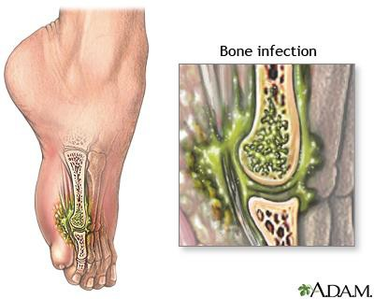
Sýkingar í beinum og liðum

Slide 2
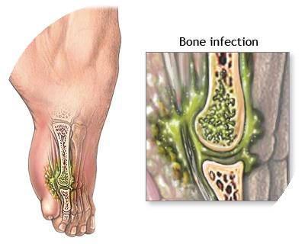
Sýkingar í beinum og liðum
Beinum og liðum?
Hvernig og hvers vegna sýkjast bein?
Algengt?
Aldursdreifing?
Stúlkur vs drengir?
Hvaða bein og/eða liðir?
Hvaða sýklar?
Hvaða einkenni?
Mismunagreiningar?
Rannsóknir?
Hvaða meðferð?

Slide 3
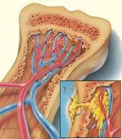
Inngangur
Sýkingar í beinum og liðum eru
erfiðar og alvarlegar sýkingar
Í börnum er blóðborin sáning algengust
Löng bein og burðarliðir
Skjót greining og markviss meðferð skiptir sköpum
Langvinnar afleiðingar geta verið slæmar

Slide 4
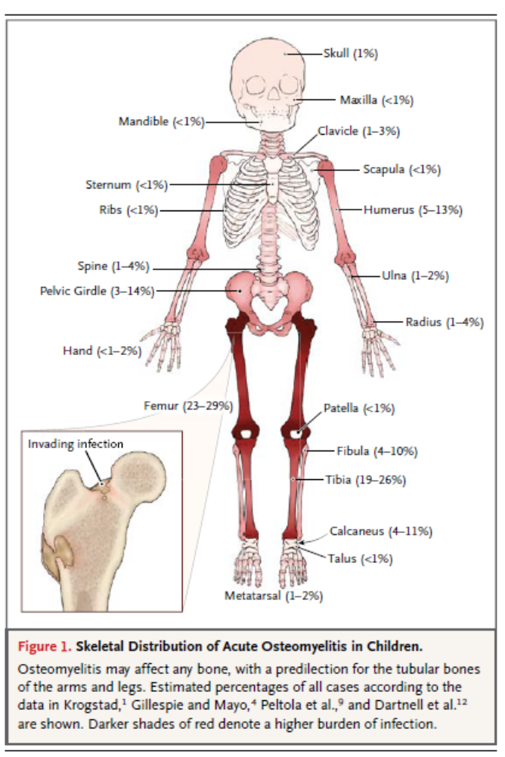

Slide 5
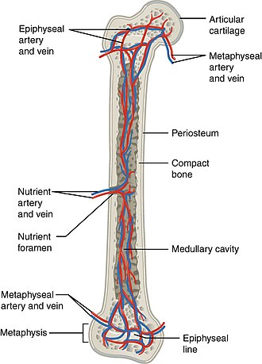

Slide 6
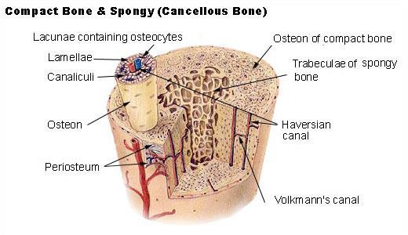
Beingerð

Slide 7
Osteomyelitis – septiskur arthritis
Acute haematogen osteomyelitis – AHO Bráð blóðborin beinsýking barna - BBBB
Septiskur arthritis – SA Bráð liðsýking

Slide 8
Skilgreiningar
BBBB / akút osteomýelit er bólguferli í beini með beineyðingu, sem stafar oftast af bakteríusýkingu. Tími frá einkennum að skoðun er yfirleitt <5 dagar (hátekjulönd). Yfir 50% barna með BBBB eru undir 5 ára aldri.
Bráð liðsýking / septískur arthrit er bráð sýking í lið, aðallega yngri born og yfirleitt í einum lið (monoarthrit)
ESPID Clinical Practice Guidelines, Bone and joint infections, Saavedra-Lozano et al 2017

Slide 9
Etiología (úr ESPID guidelines)
Aldurshópur | Meinvaldur
<3 mánaða | Staphylococcus aureus E. coli og aðrar Gram neg bakteríur Candida albicans Neisseria gonorrhea
3 mánaða – 5 ára | S. aureus Kingella Kingae Streptococcus pyogenes (GAS) Streptococcus pneumoniae Haemophilus influenzae b (mjög sjaldgæft í bólusettum þýðum)
>5 ára | S. aureus Streptococcus pyogenes (GAS) N. gonorrhea (elsti hluti aldurshópsins og tiltölulega sjaldgæft)

Slide 10
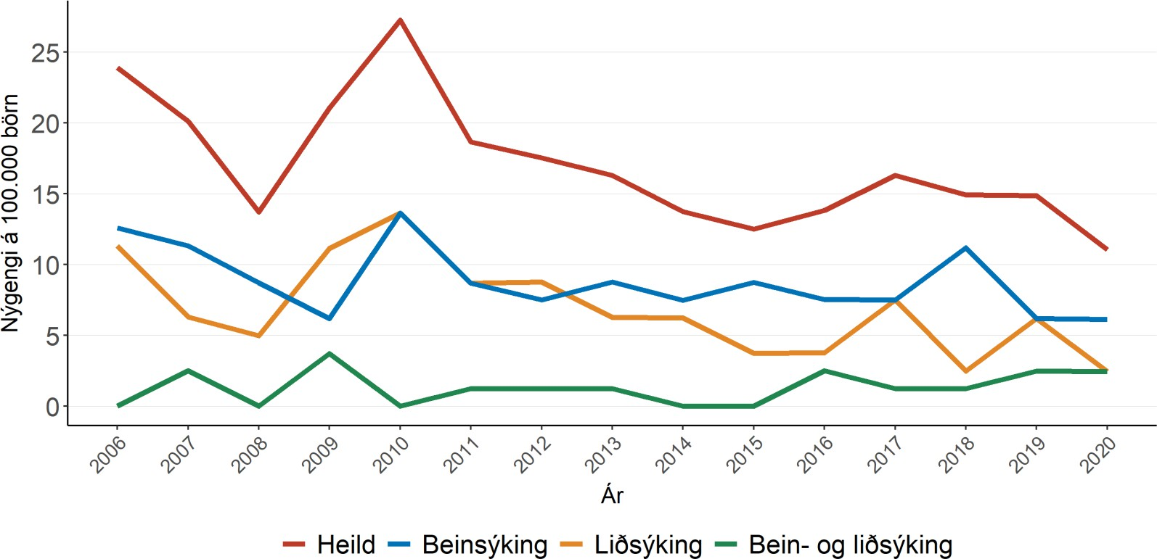
Nýgengi
Bein- og liðsýkingar barna á Barnaspítala Hringsins 2006-2020
BS verkefni, Freyþór Össurarson
Heildarnýgengi tímabilsins var 17,1 á hver 100.000 börn
  3,8% árleg lækkun
Nýgengi liðsýkinga lækkaði árlega um 7,5%
Mynd 3 - Nýgengi bein- og/eða liðsýkinga hjá börnum á Barnaspítala Hringsins árin 2006-2020
Freyþór Össurarson
Notes:
SE grein frá 2020 með aðeins lægra nýgengi eða um 12/100.000

Slide 11
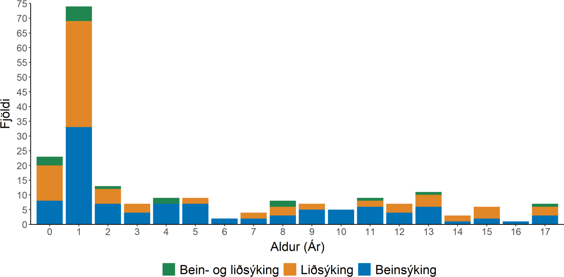
Aldurs- og kynjadreifing
Miðgildi aldurs: 30 mánuðir
Spönn: 28 dagar – 17,9 ára
35% tilfella á öðru aldursári 66% tilfella á aldrinum 0-5 ára
133 drengir og 72 stúlkur
65% drengir
Mynd 2 - Aldursdreifing 205 barna með bein- og/eða liðsýkingu árin 2006-2020
Freyþór Össurarson
Notes:
SE 2020 60% drengir

Slide 12
Aldursdreifing og kynjahutfall
Aldursdreifing bein- og liðsýkinga
40
35
30
25
20
15
10
5
0
0 1 2 3 4 5 6 7 8 9 10 11 12 13 14 15 16 17
Aldur í árum
Fjöldi barna
Beinsýkingar
Liðsýkingar
Ásgeir Þór Másson

Slide 13
Einkenni
(osteomyelitis og sept arthritis)
Einkenni við greiningu | Staðfest til staðar
Verkir | 82,9%
Starfstruflun | 79,5%
Bólga á sýkingarstað | 46,3%
Húðhiti á sýkingarstað | 36,1%
Sótthiti (≥38,3°C) | 22,0%
Roði á sýkingarstað | 21,5%
Eldri ranns
98%
96%
78%
53%
58%

Slide 14
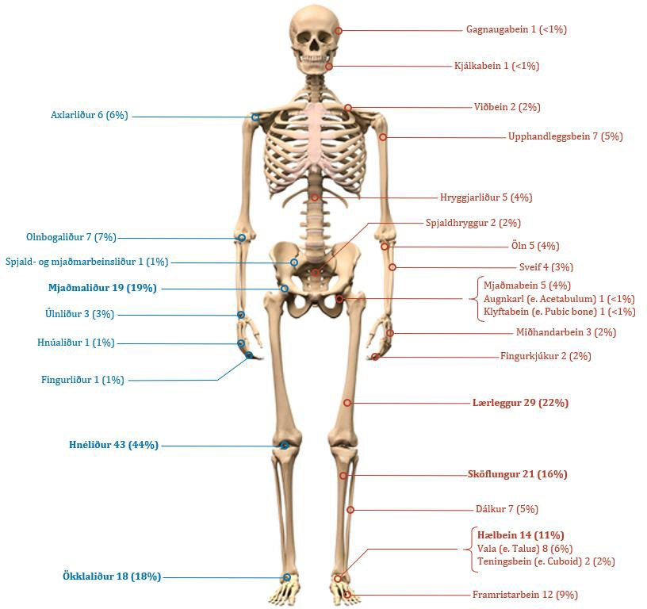
Septiskur arthritis
Osteomyelitis
>60%
>70%
Mynd 6 - Staðsetning bein- og liðsýkinga hjá börnum á Barnaspítala Hringsins 2006-2020
Freyþór Össurarson

Slide 15
Áhættuþættir fyrir bein- og liðsýkingum
Flestir eru áður hraustir með enga áhættuþætti!
En þekktir áhættuþættir eru td:
Efri öndunarfærasýking (K. kingae)
Trauma (er þó óljóst og mjög erfitt að rannsaka)
Sár og hrufl á húð
Sigðkornablóðleysi (Salmonella sp)
Ónæmisbæling (td CGD) (Serratia og Aspergillus)
Stungusár
“Vel þekkt” að fá Pseuduomonas ef stungusár gegnum skósóla
Umsjón/störf með dýrum, neysla ógerilsneyddra mjólkuvara (td. Brucella)
Útsetning/smit með berklum
Nýburar og fyrirburaskapur

Slide 16
Bakteríuræktun (BH 2006-2020)
Tegund sýnis | Tilfelli | Jákvæðar ræktanir
Blóð | 180 | 39 (22%)
Liðvökvi | 111 | 28 (25%)
Vefur frá beini | 81 | 34 (42%)
Bakteríugreining fékkst 37% tilfella
Staphylococcus aureus algengust
65% tilfella með jákvæða ræktun Eitt MÓSA tilfelli
Kingella kingae næst algengust
12% tilfella með jákvæða rætkun
Tafla 2 – Bakteríuræktanir við greiningu bein- og/eða liðsýkingu barna
Eitt tilfelli talað stafa af Borrelia burgdorferi
S aureus, GBS
Strept. pyogenes, S. epidermidis
E.Coli. Salmonella, Pseudomonas aeruginosa
Hemophilus influenzae, S pneumoniae o.fl

Slide 17
Osteomyelitis – Septiskur arthritis Mismunagreiningar
Arthritis rheumatoides og JIA
Septiskur arthritis
Trauma
Cellulitis
Ewing´s sarcom
Hvítblæði
Æðabólga
Beininfarkt (sickle cell anemia)
Toxiskur synovitis (coxitis simplex)
O.m.fl.
JIA
Febris rheum.
Vasculitis / Henoch-Schönlein
Festumein
Orthop. sjd (perthes, o.m.fl)
Reiter
Colitis ulcerosa
Psoriasis
Lyme
Trauma
O.m.fl.

Slide 18
Rannsóknir
Blóðstatus
Sökk
CRP
Blóðræktun
RTG (takmarkað gildi)
TS
SÓ
Ástunga með aspirat í ræktun
16s DNA

Slide 19
Myndgreining
Tafla 1 – Myndrannóknir við greiningu bein-
og/eða liðsýkingu barna
Myndrannsókn | Tilfelli | Hlutfall
Segulómun | 179 | 87%
Röntgen | 127 | 62%
Sindurskönnun | 36 | 18%
Ómun | 29 | 15%
Sneiðmyndataka | 3 | 1%
Segulómun algengsta rannsóknin
Hafði 98,3% næmi
Röntgen notuð til að útiloka mismunagreiningar Sindurskönnun aðallega á fyrri árum rannsóknar
Freyþór Össurarson

Slide 20
Meðferð
<5 ára: IV Cefazolin 150 mg/kg : 3
>5 ára: IV Cloxacillin 200 mg/kg : 4
Hitalaus,
Minni einkenni (helti, verkir)
CRP lækkandi, (<1/3 af hæsta gildi)
PO Cefalexin 150 mg/kg : 3
PO Dicloxacillin 25-50mg/kg x 4
Meðferðarlengd 3-4 vikur samtals

